Slide 1
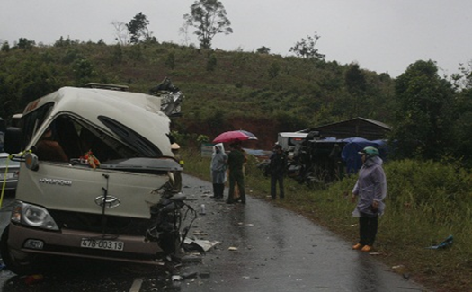
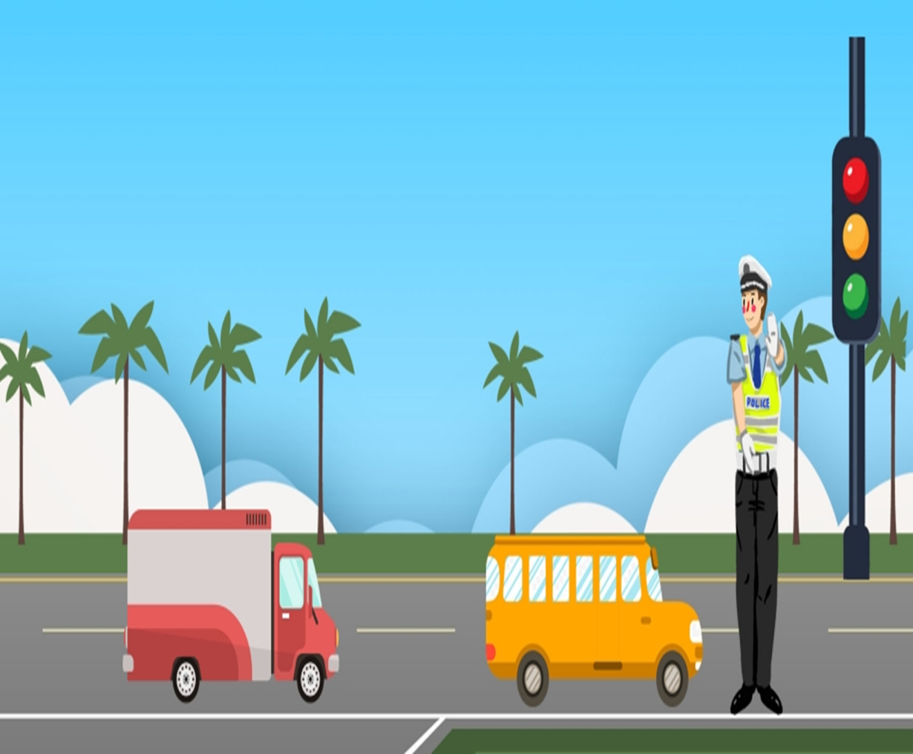
Khởi động
Em hãy quan sát những hình ảnh sau và nêu nội dung của các bức ảnh?

Slide 2
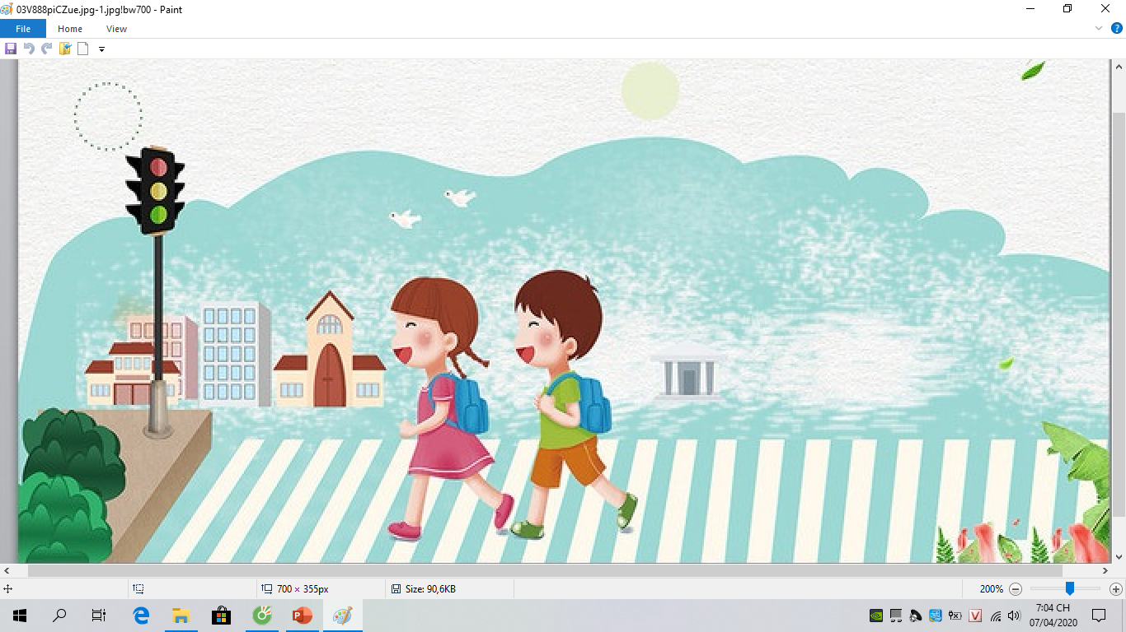
Tiết 1: An toàn giao thông

Slide 3
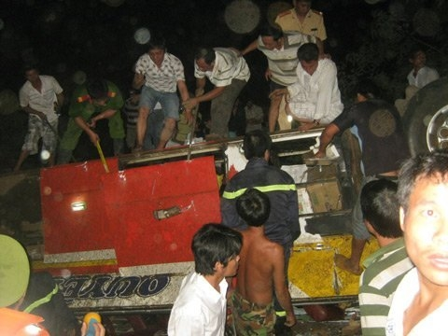
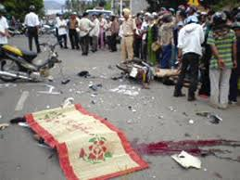
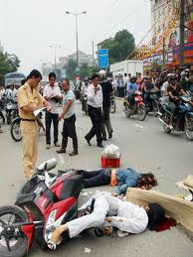
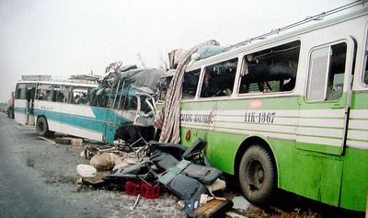
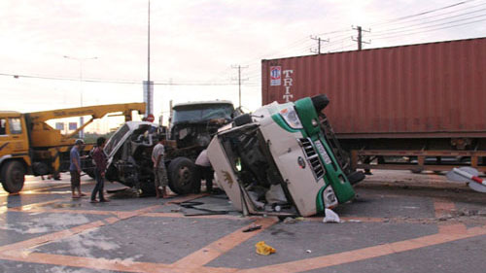
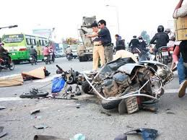
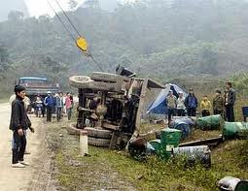

Slide 4
1. Thực trạng
Năm | Số vụ tai nạn | Số người chết | Số người bị thương
2015 | 22.827 | 8.727 | 21.069
2016 | 21.589 | 8.685 | 19.280
2017 | 20.080 | 8.279 | 17.040
2018 | 18.736 | 8.248 | 14.802
2019 | 17.626 | 7.624 | 13.624

Slide 5
Em có nhận xét gì khi đọc các thông tin trên?
- Số vụ tai nạn, số người chết và bị thương hàng năm do tai nạn giao thông rất cao.

Slide 6
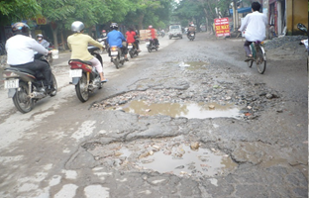
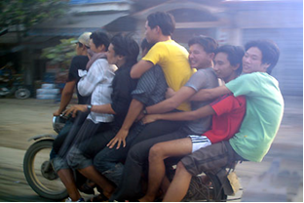
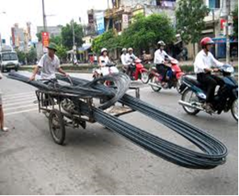
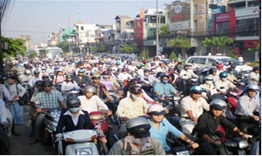
Những hình ảnh này nói về điều gì?

Slide 7
Hãy nêu nguyên nhân dẫn đến các vụ tai nạn giao thông?

Slide 8
Trong những nguyên nhân này, nguyên nhân nào là nguyên nhân chủ yếu?
2. Nguyên nhân
Dân số tăng nhanh
Phương tiện giao thông ngày càng nhiều
Cơ sở, hạ tầng còn hạn chế
Ý thức của người tham gia giao thông

Slide 9
Hậu quả mà tai nạn giao thông gây ra như thế nào?

Slide 10
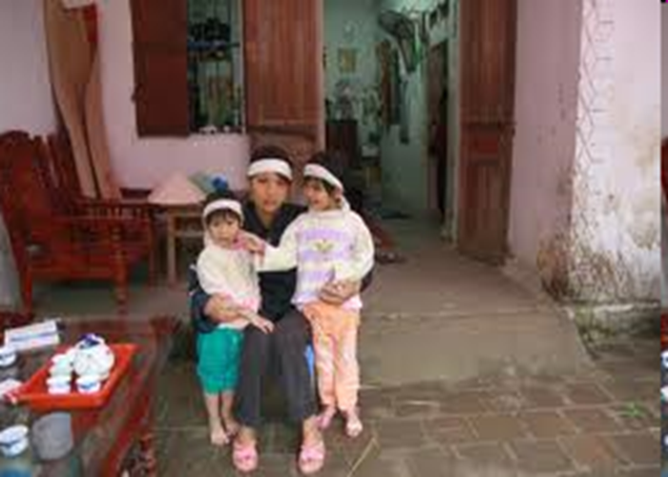
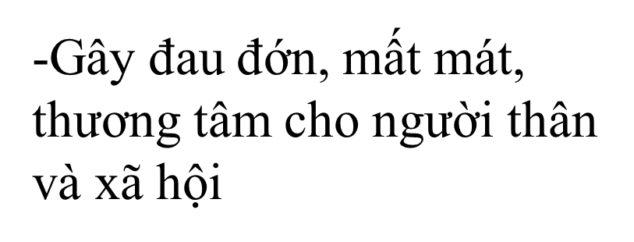
3. Hậu quả

Slide 11
Là học sinh em cần thực hiện như thế nào khi tham gia giao thông?
4. Trách nhiệm của học sinh
Tìm hiểu, học tập pháp luật về trật tự an toàn giao thông
Tự giác chấp hành những quy định của pháp luật về trật tự, an toàn giao thông, không coi thường hoặc cố tình vi phạm
Tuyệt đối chấp hành hệ thống báo
hiệu giao thông

Slide 12
GDCD tiết 2 Ngoại khóa: An toàn giao thông

Slide 13
Mục tiêu:
Hs hiểu và nắm được Hệ thống báo hiệu giao thông đường bộ
Nắm được một số quy định về đi đường: đới với người đi bộ và người đi xe đạp.
Rèn kĩ năng hiểu luật giao thông đường bộ để thực hiện cho ddungs khi tham gia giao thông.
- Giáo dục ý thức nghiêm túc chấp hành luật giao thông đường bộ, thực hiện an toàn giao thông và văn hóa giao thông.

Slide 14
Nội dung bài học
1. Hệ thống báo hiệu giao thông đường bộ
Hiệu lệnh của người điều khiển giao thông
Tín hiệu đèn giao thông
Vạch kẻ đường
Hệ thống báo hiệu giao thông
Biển báo hiệu
Cọc tiêu hoặc tường bảo vệ
Hàng rào chắn

Slide 15
a. Hiệu lệnh bằng tay của cảnh sát giao thông:
- Tay giơ thẳng đứng: Báo hiệu cho người tham gia giao thông ở các hướng đều phải dừng lại.
- Một hoặc cả hai tay dang ngang: Báo hiệu cho người tham gia giao thông ở phía trước và ở phía sau người điều khiển phải dừng lại; người tham gia giao thông ở phía bên phải và bên trái người điều khiển được đi tất cả các hướng
- Cánh tay trái gập đi gập lại sau gáy: Báo hiệu người tham gia giao thông bên trái người điều khiển đi nhanh hơn.
-....
Hiệu lệnh bằng còi:
- Một tiếng còi dài, mạnh là ra lệnh dừng lại
- Một tiếng còi ngắn là cho phép đi
- Ba tiếng còi ngắn thổi nhanh là báo hiệu đi nhanh lên
-...

Slide 16
b.Tín hiệu đèn giao thông
dừng lại
giảm tốc độ và phải dừng lại ở trước vạch sơn
cho phép xe đi

Slide 17
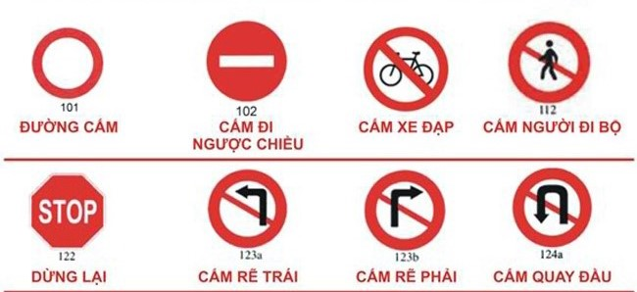
c. Các loại biển báo thông dụng
+ Biển báo cấm: Hình tròn, nền trắng, viền đỏ, hình vẽ màu đen thể hiện điều cấm.

Slide 18
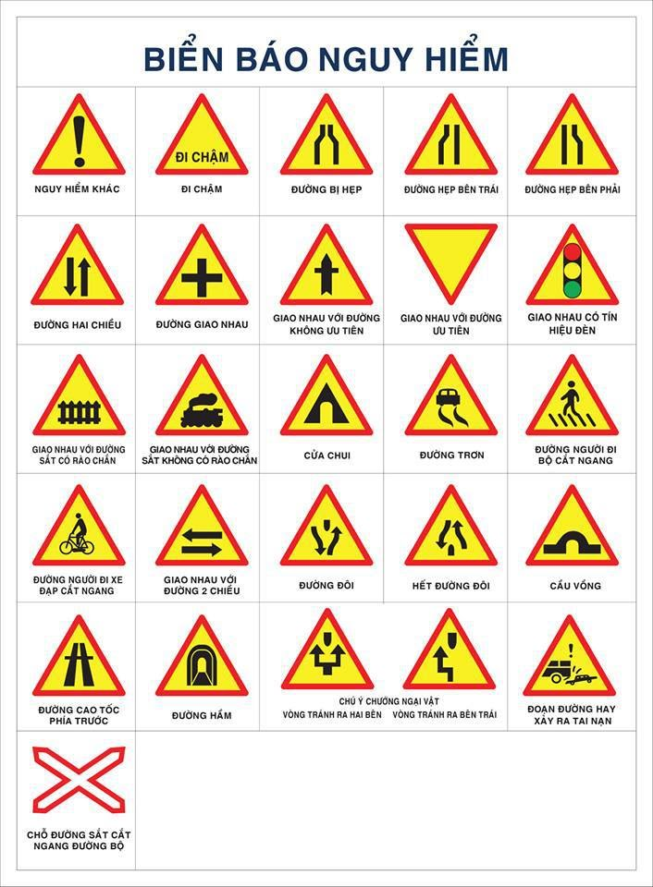
+ Biển báo nguy hiểm: Hình tam giác đều, nền vàng, viền đỏ, hình vẽ màu đen thể hiện điều nguy hiểm, cần đề phòng.

Slide 19
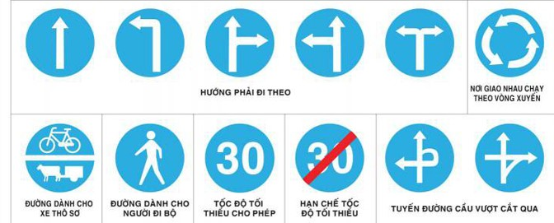
+ Biển hiệu lệnh: Hình tròn, nền xanh lam, hình vẽ màu trắng báo điều phải thi hành.

Slide 20
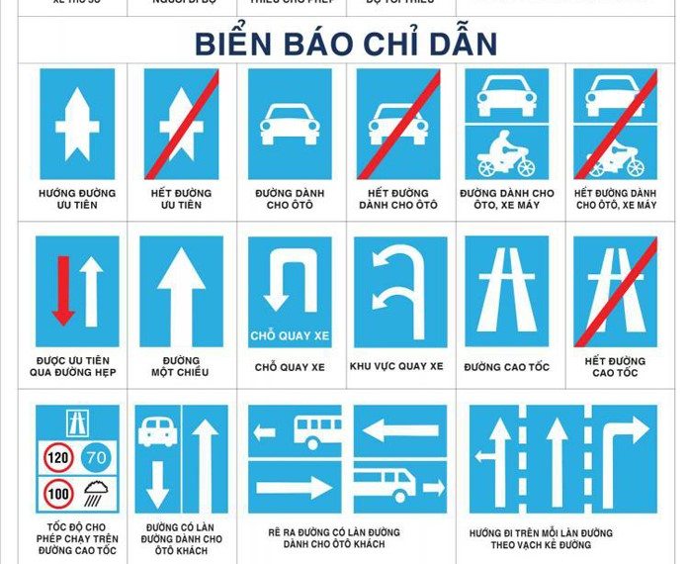

Slide 22
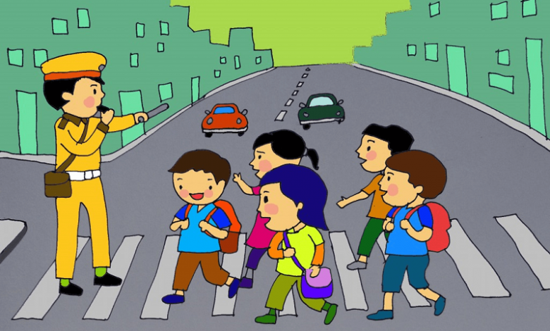
2. Một số quy định về đi đường
* Đối với người đi bộ:
- Phải đi trên vỉa hè, lề đường, không có lề thì đi sát mép đường.
- Nơi có đèn tín hiệu, có vạch kẻ đường thì người đi bộ phải tuân thủ đúng.

Slide 23
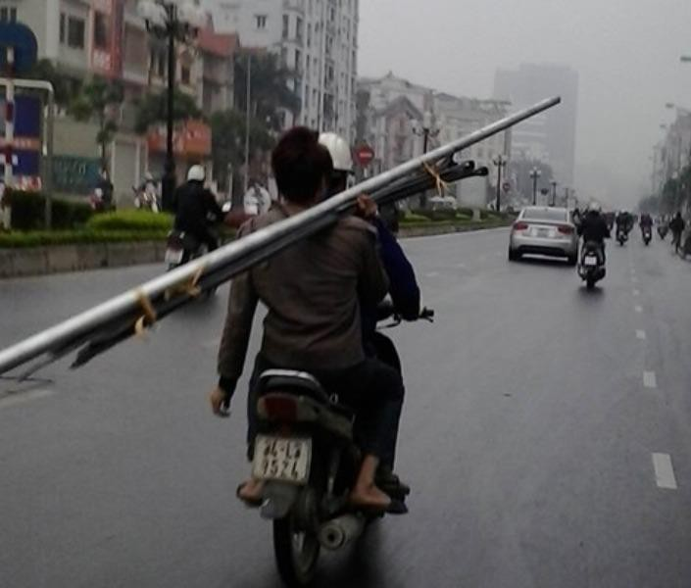
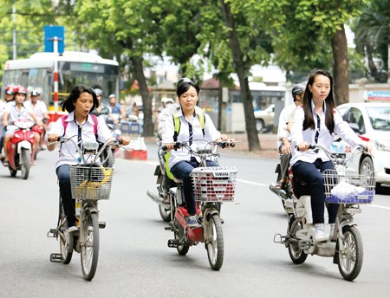
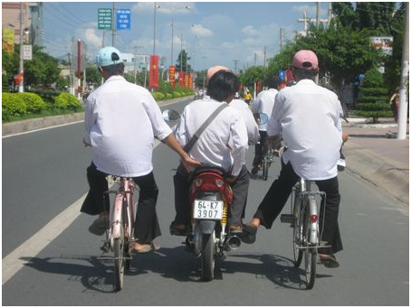

Slide 24
* Đối với người đi xe đạp:
- Không đi xe dàn hàng ngang, lạng lách đánh võng.
- Không đi vào phần đường dành cho người đi bộ, phương tiện khác
- Không sử dụng xe để kéo, đẩy xe khác
- Không mang vác và chở vật cồng kềnh.
- Không buông cả hai tay hoặc đi xe bằng một bánh.

Slide 25
+ Trẻ em dưới 16 tuổi không được lái xe gắn máy, đủ 16 tuổi đến dưới 18 tuổi được lái xe có dung tích xi lanh dưới 50 cm3

Slide 27
II. Luyện tập:
Câu 1. Các hành vi nào là không an toàn khi đi xe đạp?
A. Đu bám xe khác
B. Dàn hàng ngang
C. Đi sai làn đường
D. Cả A, B, C

Slide 28
Câu 2. Đi xe đạp dàn hàng ngang thì có những nguy hiểm gì?
A. Lấn làn đường, cản trở người và phương tiện tham gia giao thông khác
B. Có thể mải nói chuyện với nhau và không quan sát an toàn xung quanh
C. Dễ va chạm với các phương tiện khác
D. Không có nguy hiểm gì
E. Cả A, B, C

Slide 29
Câu 3. Biển báo nào sau đây cấm người đi bộ?
A. Biển 1
B. Biển 2
C. Biển 3
D. Biển 4

Slide 30
Câu 4. Đâu là hành vi bị nghiêm cấm?
A. Người đi bộ đi trên vỉa hè
B. Người đi xe đạp không mang vác và chở vật cồng kềnh
C. Trẻ em dưới 16 tuổi điều khiển xe gắn máy
D. Người đi xe gắn máy đội mũ bảo hiểm

Slide 31
Câu 5. Hình tròn, nền màu xanh lam, hình người đang đi bộ màu trắng là biển báo điều gì?
A. Đường dành cho người đi bộ
B. Người đi bộ không được phép đi
C. Nguy hiểm cho người đi bộ
D. Cấm người đi bộ

Slide 32
Củng cố, mở rộng - HDVN:
? Hệ thống báo hiệu giao thông đường bộ
? Nêu lại một số quy định về đi đường?
Về nhà mỗi tổ làm 2 poter về biển báo giao thông.
Tìm hiểu tình hình giao thông ở địa phương Thạch Thất.
Nêu những kinh nghiệm khi tham gia giao thông qua ngã tư cầu Đồng xá (Kim Quan).
Đọc trước bài Sống giản dị. Tự đọc kĩ phần truyện đọc và trả lời các câu hỏi khai thác truyện đọc.

